Slide 1
Путь к сердцу Клиента лежит через заботу о его ребенке!
СЕВЕРОДВИНСК
artlife.sever@gmail.com

Slide 2
Где найти детей?
→ дети клиентов и партнёров
→ дети знакомых
→ дети в школьных и дошкольных
учреждениях

Slide 3
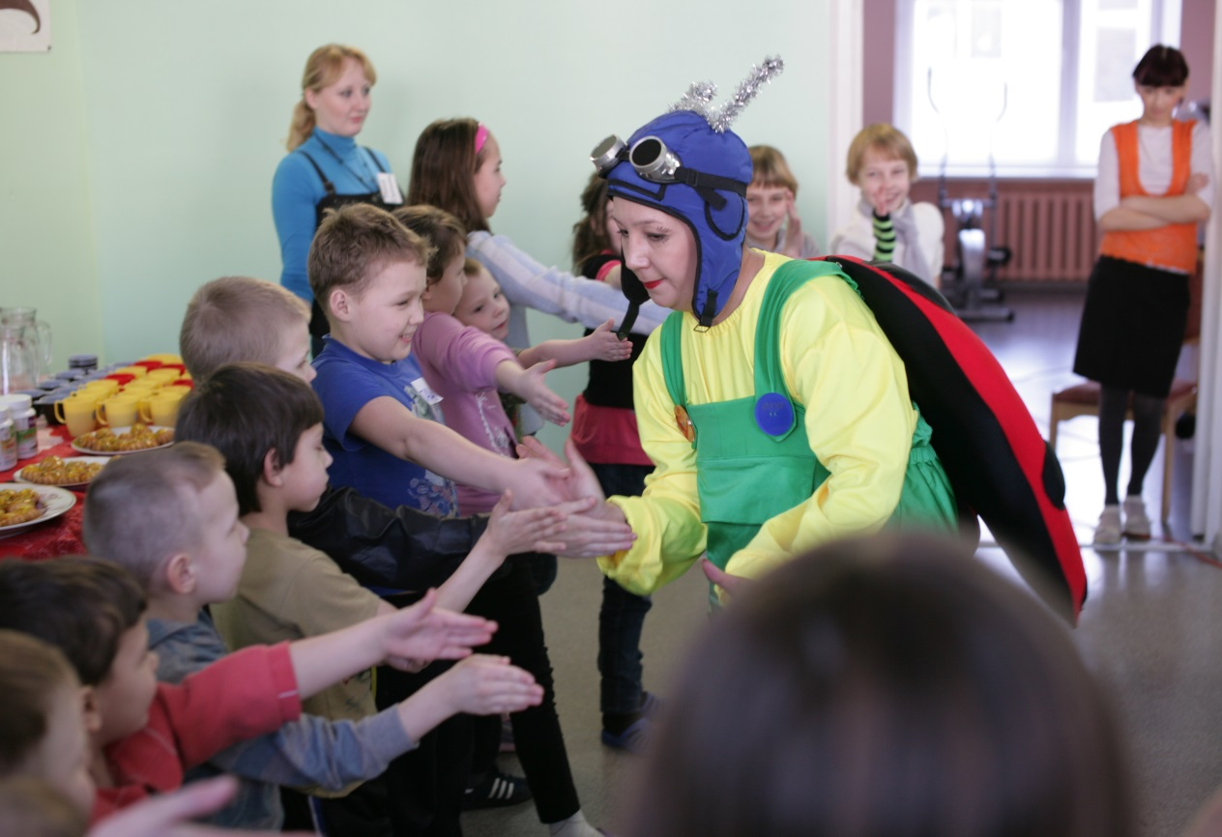
ДЕТСКИЙ ПРАЗДНИК
«Фаня ищет друзей»
зачем? как?
ОПЫТ
ПРОВЕДЕНИЯ
г. Северодвинск
artlife.sever@gmail.com

Slide 4
Что дает праздник?
→ лояльность родителей к компании Артлайф
→ Формируется общественное мнение о компании Артлайф
→ презентации и дегустации формируют потребность в приобретении «здесь и сейчас»
→ сбор контактов приводит к перспективе долгосрочных отношений

Slide 5
ЗАЧЕМ НУЖЕН ПРАЗДНИК?
Праздничная атмосфера повышает лояльность аудитории
Узнаваемость бренда (фирменный стиль в организации и оформлении праздника)
Привлечение новой потребительской аудитории
Повод для дегустации и презентации продуктов
Привлекательность имиджа Артлайф в детско-родительской среде

Slide 6
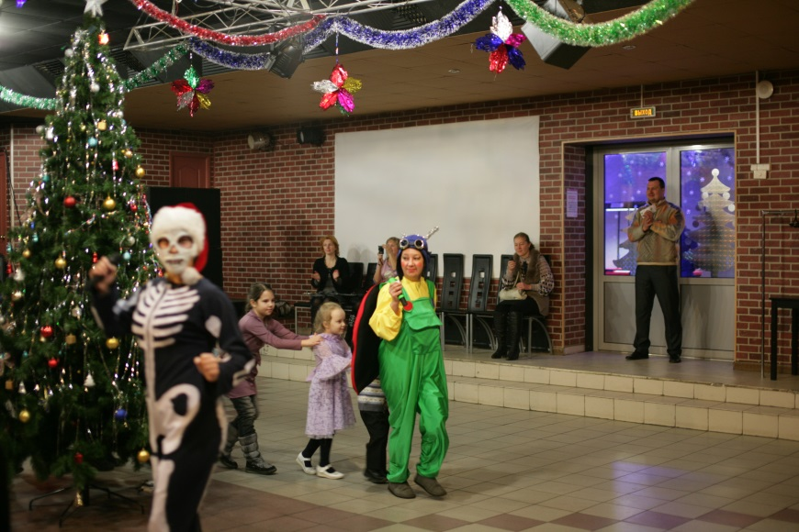
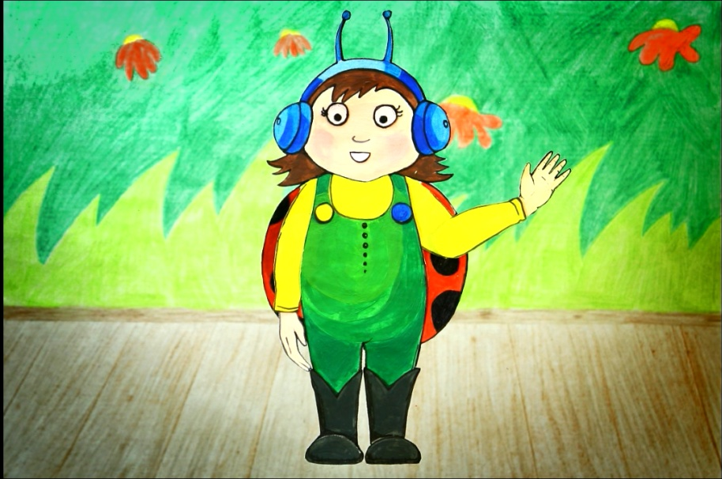
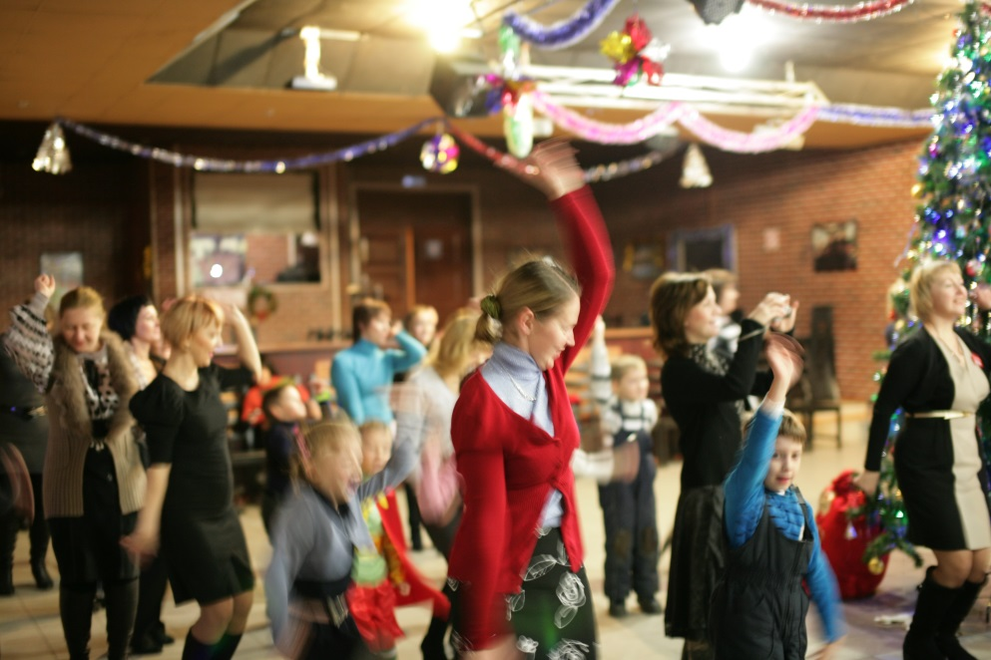
artlife.sever@gmail.com
СЦЕНАРИЙ ПРАЗДНИКА
Как?
Вовлечение детей в игровое пространство с выходом на продукцию может происходить посредством игрового действия, спектакля, использования сюжетов и персонажей сказки:
демонстрация мультфильма
костюмы сказочных героев–
персонажей сказки
игра по сюжету «Приключения
Фани и ее друзей»
* вовлечение родителей в игровое пространство

Slide 7
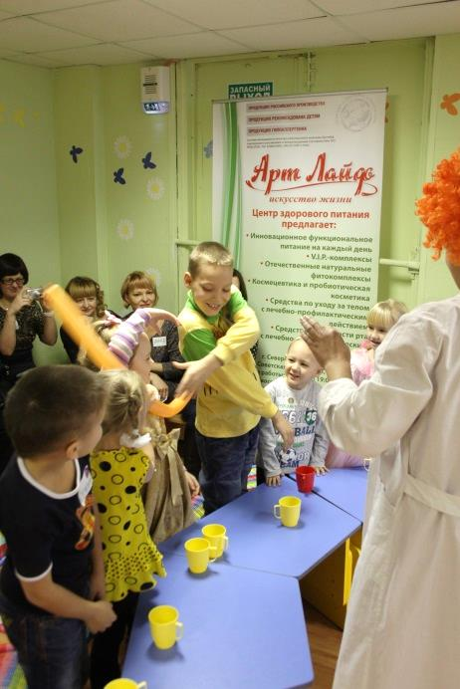
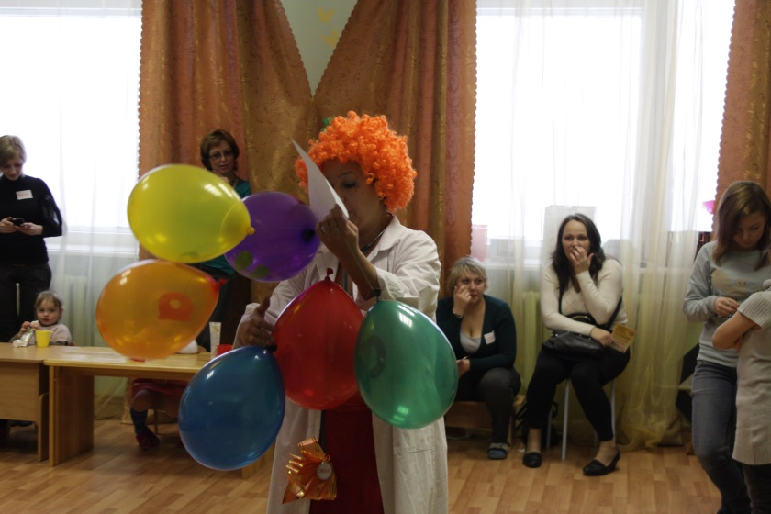
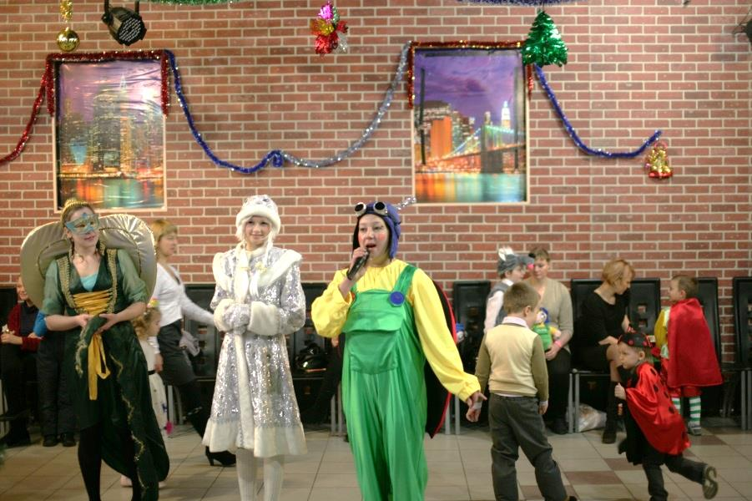
АТМОСФЕРА ПРАЗДНИКА
В оформлении праздника мы используем атрибутику детской линейки:
разноцветные шарики
визуальные элементы сказочной страны «Витландии»
Костюм для аниматоров в стиле Фани и её друзей
Цветные чашки для напитков
artlife.sever@gmail.com

Slide 8
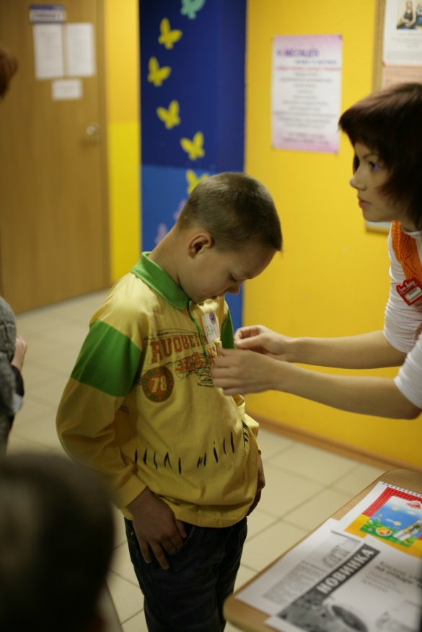
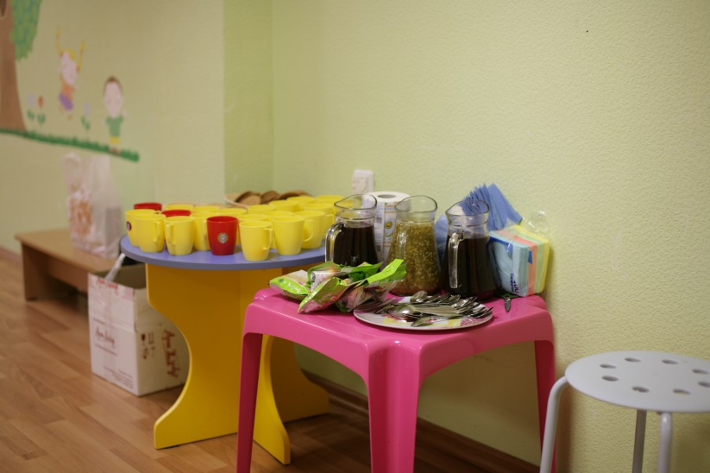
ОПЫТ ПРОВЕДЕНИЯ ПРАЗДНИКА
artlife.sever@gmail.com

Slide 9
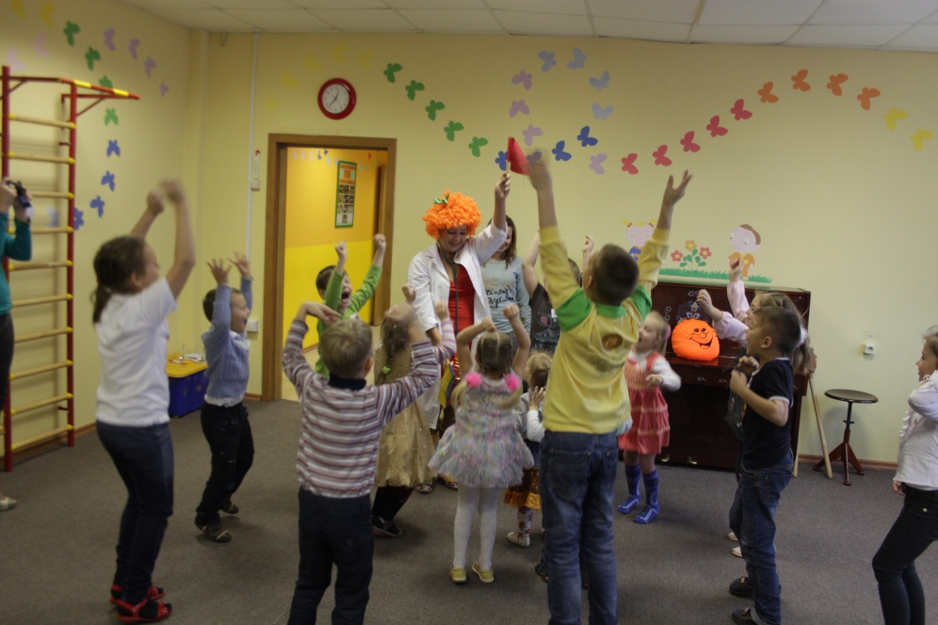
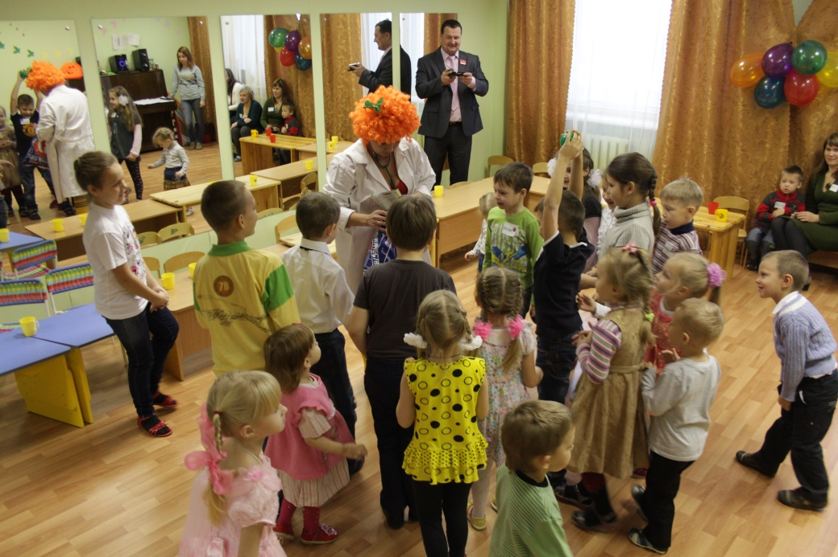
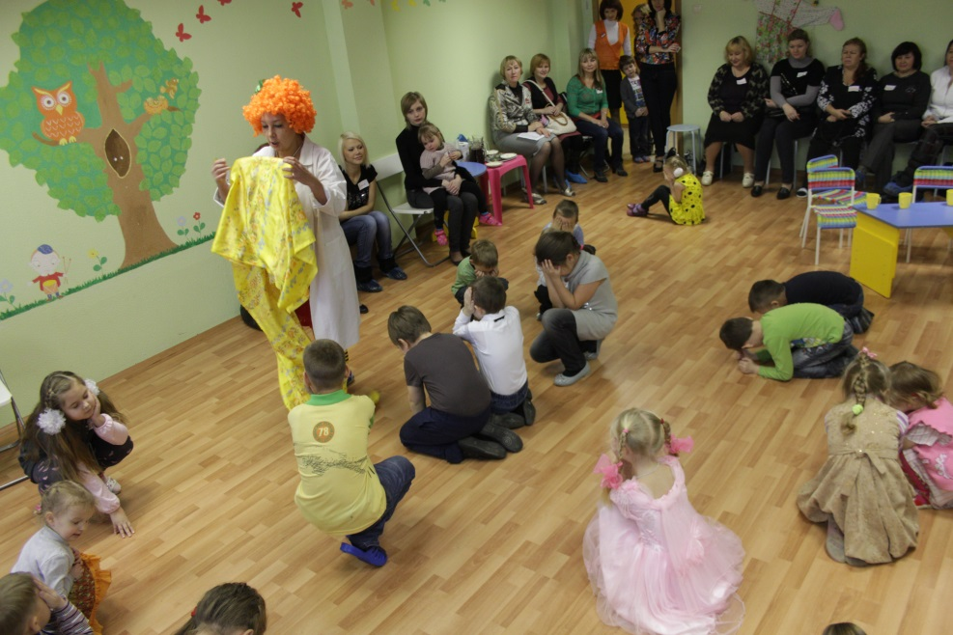
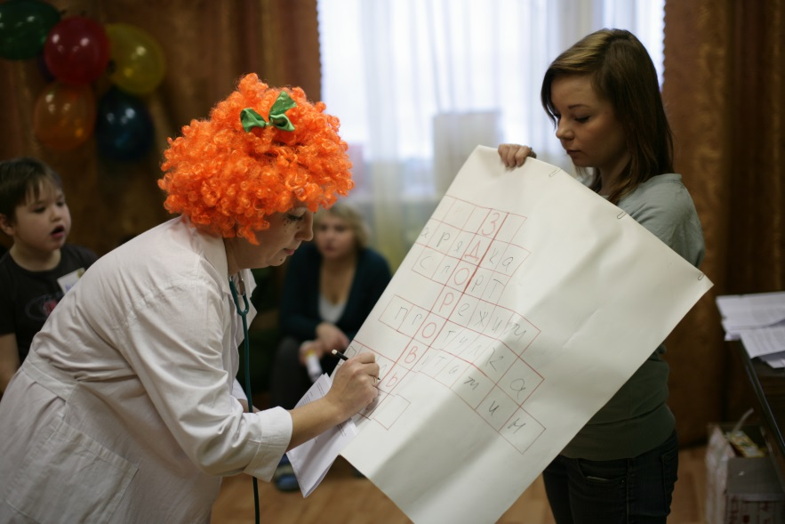
artlife.sever@gmail.com

Slide 10
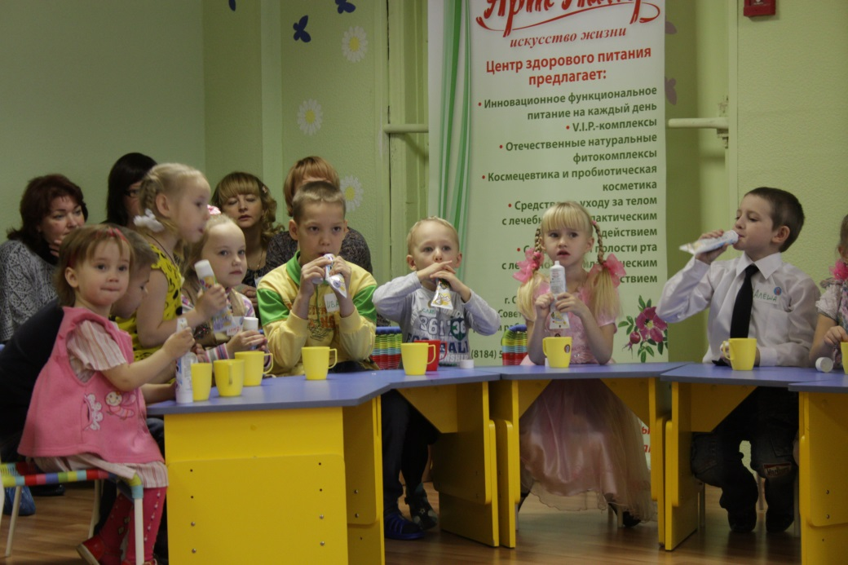
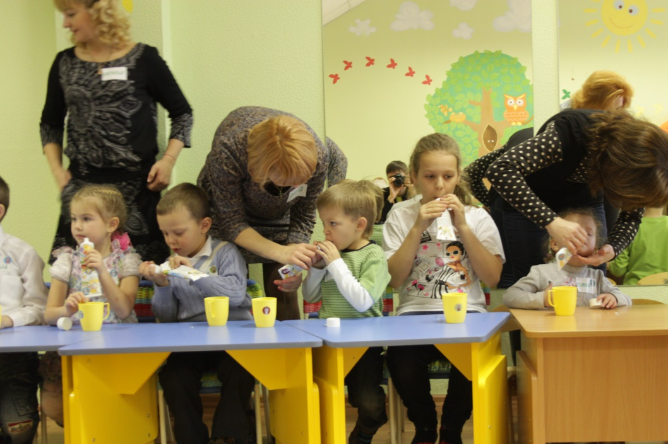
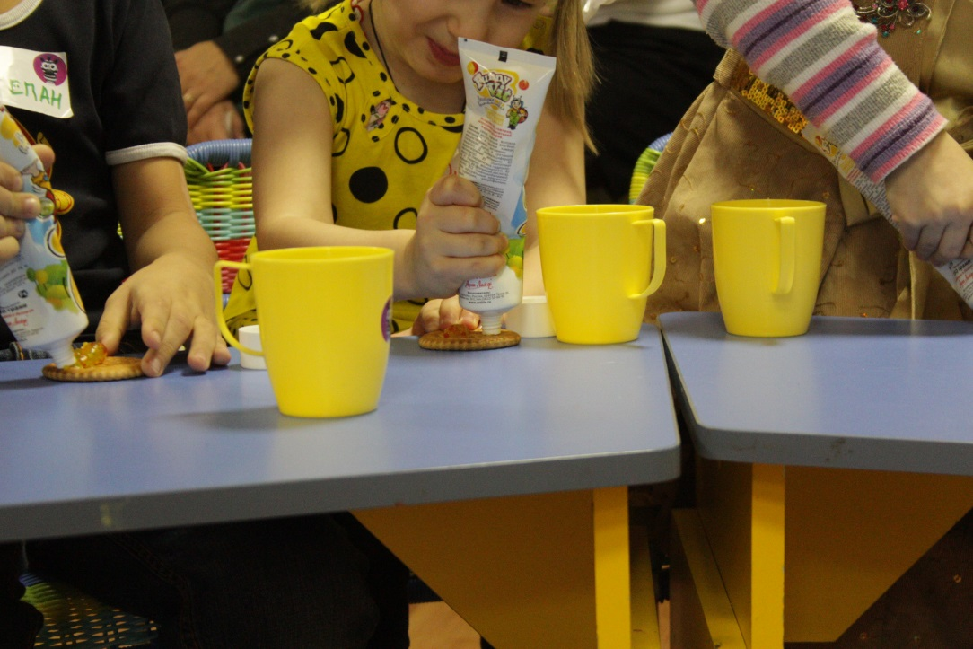
artlife.sever@gmail.com

Slide 11
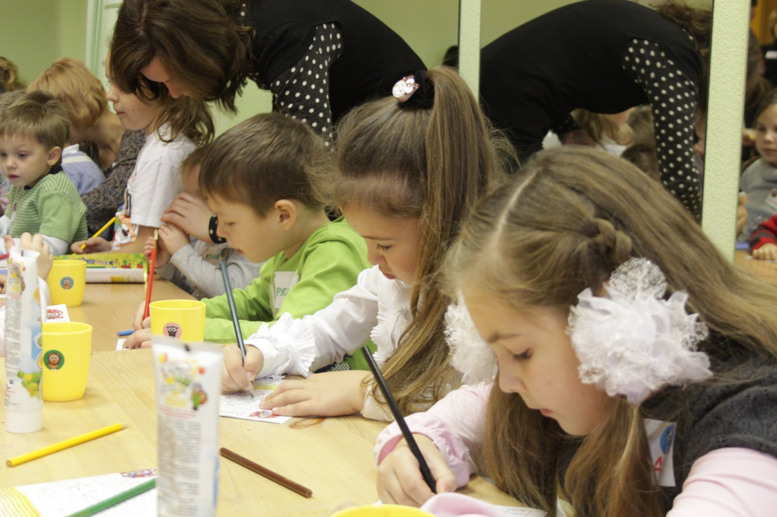
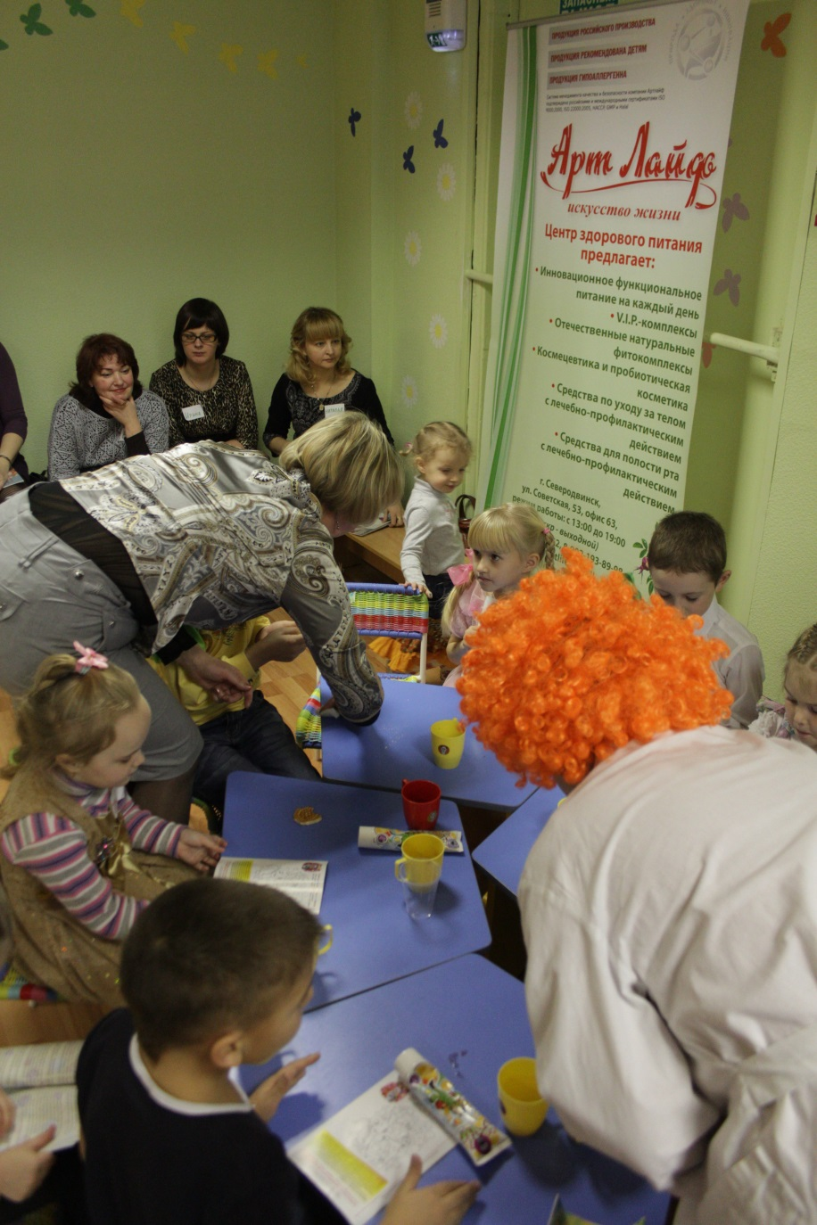
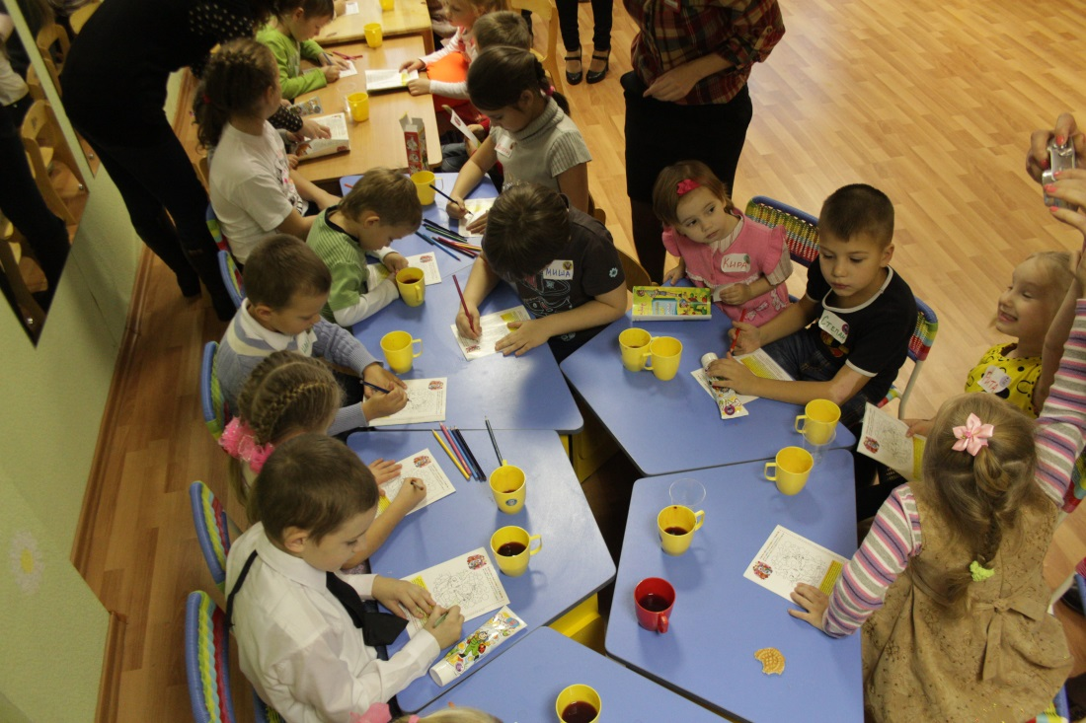
artlife.sever@gmail.com

Slide 12
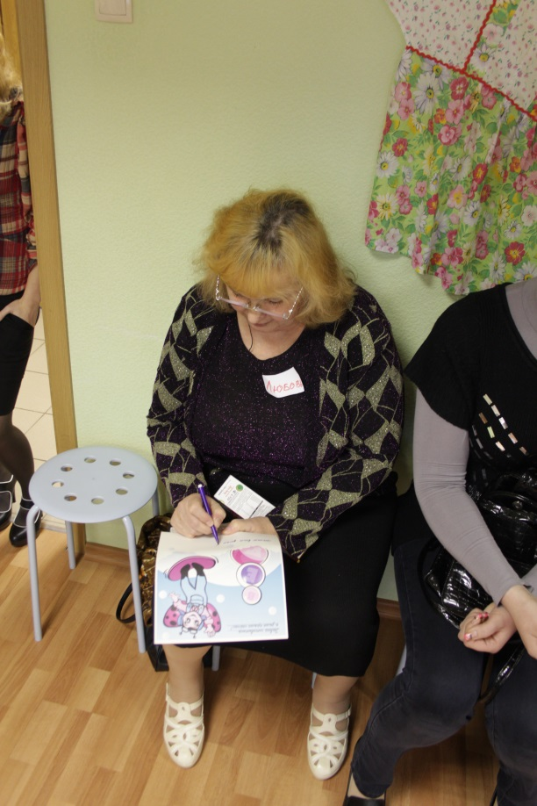
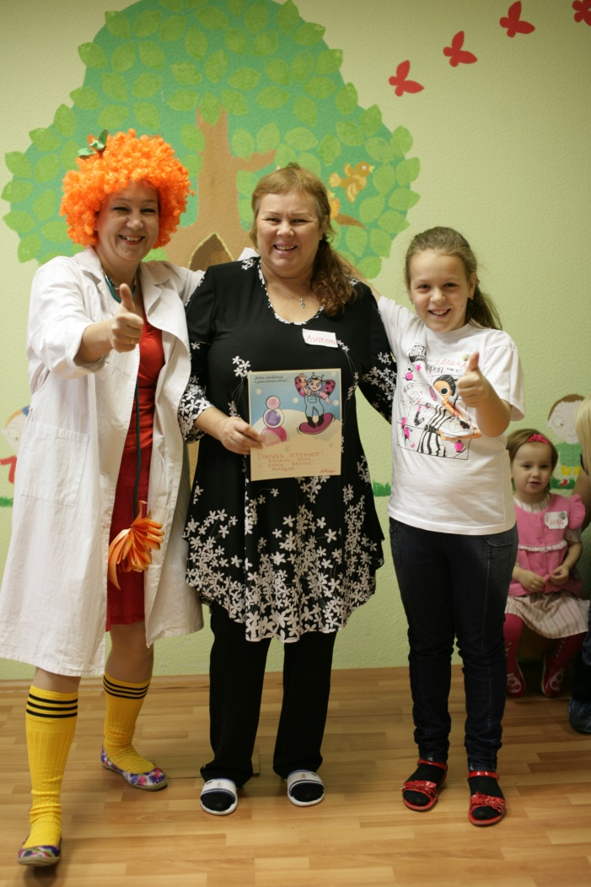
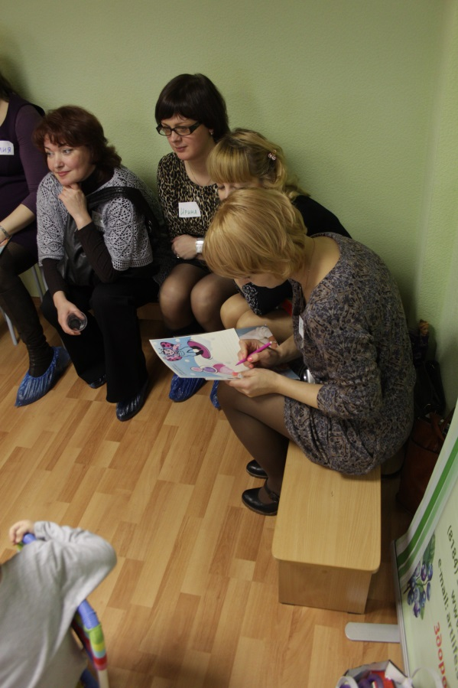
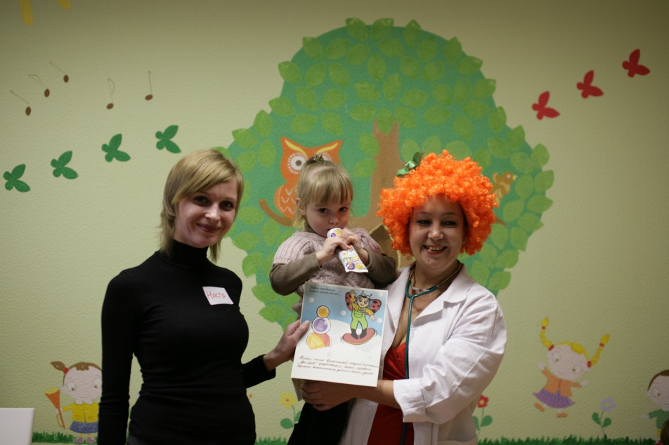
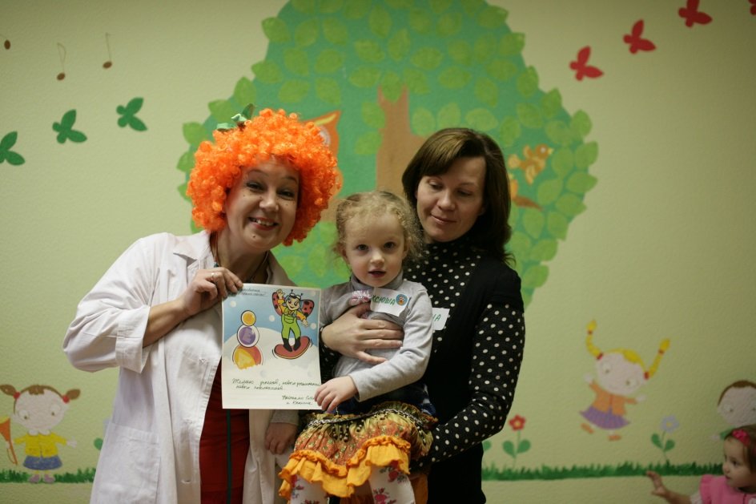

Slide 13
Обратная связь
2 варианта

Slide 14
Сопровождение Клиента
→ e-mail рассылка и звонки:
актуальные новинки сезона;
поздравления с Днём Рождения, праздниками.
→ смс рассылка:
-мероприятия
акции;
новинки.

Slide 15
artlife.sever@gmail.com

Slide 16
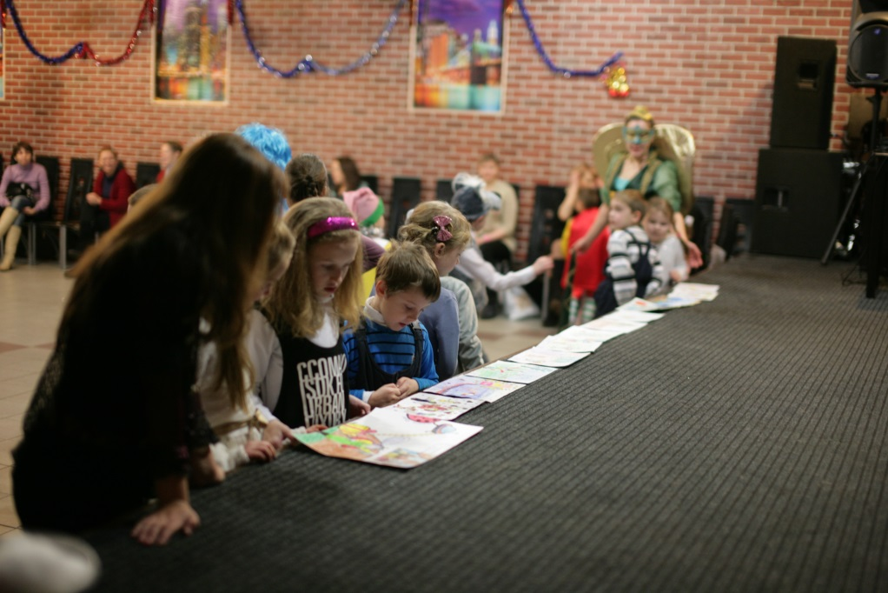
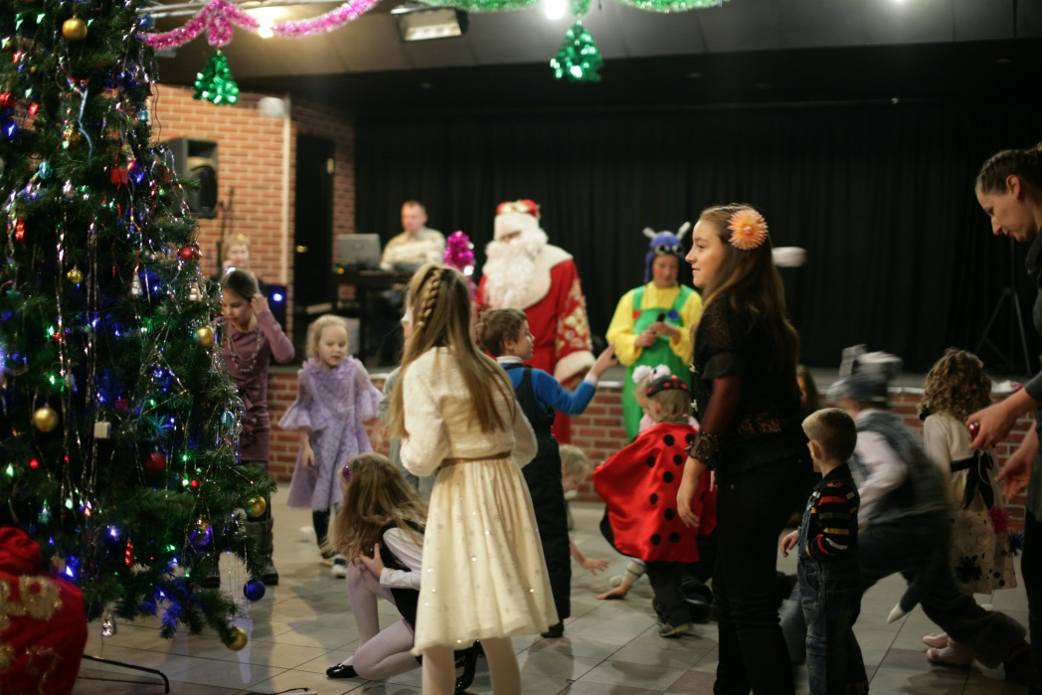
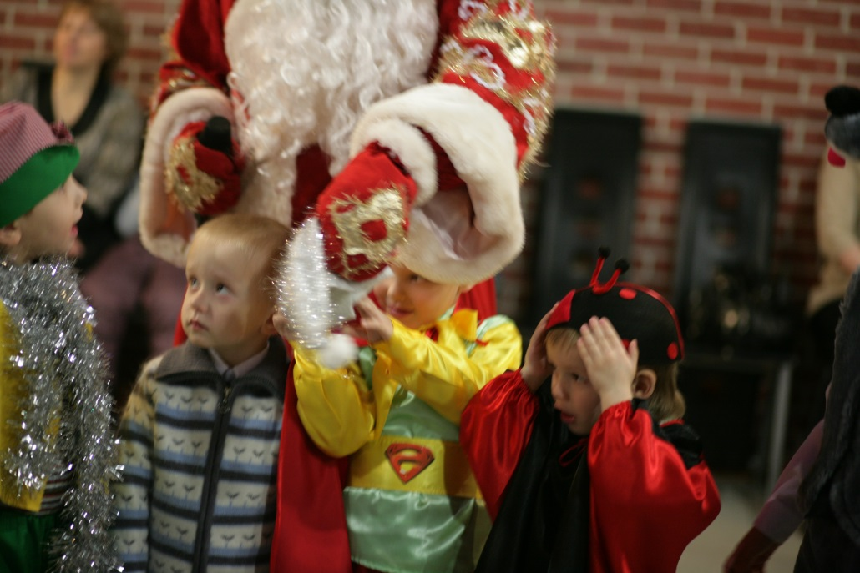
artlife.sever@gmail.com

Slide 17
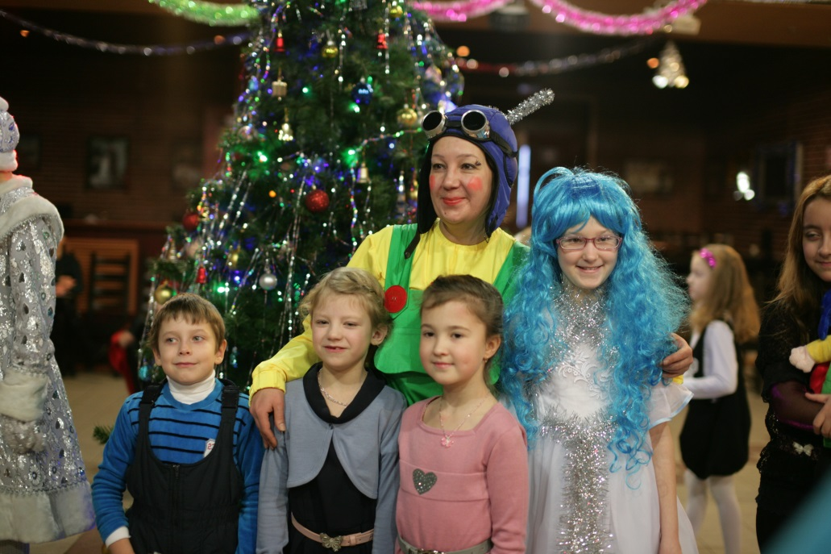
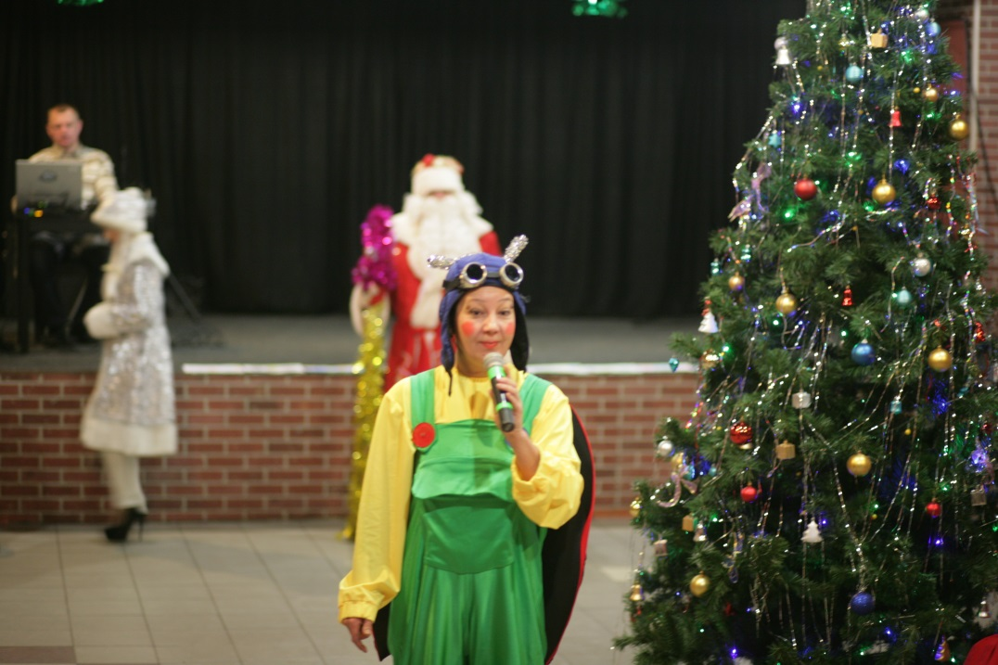
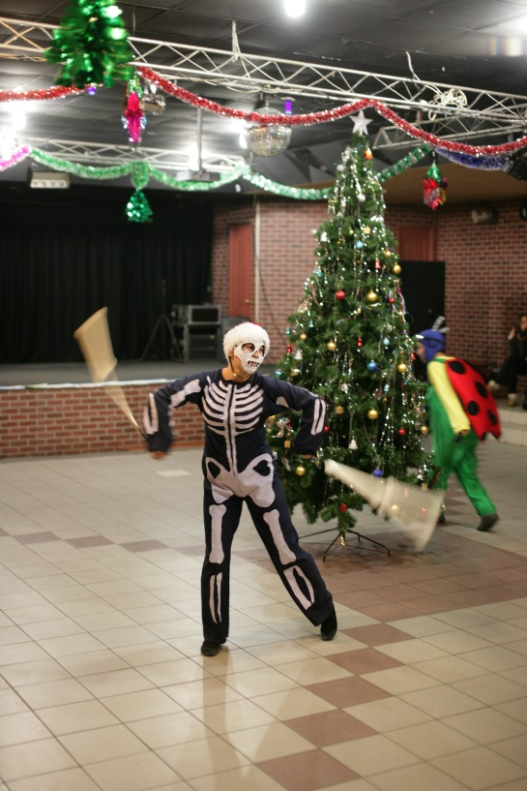
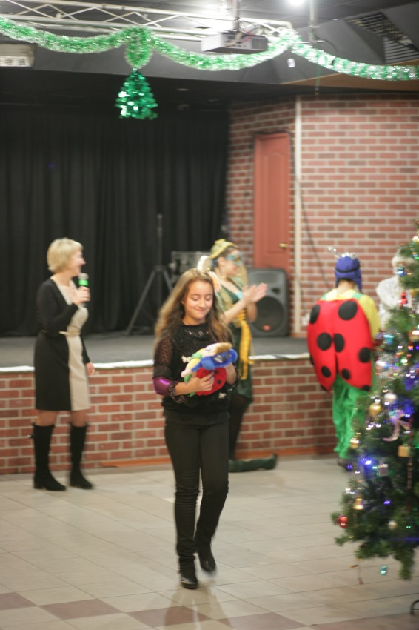
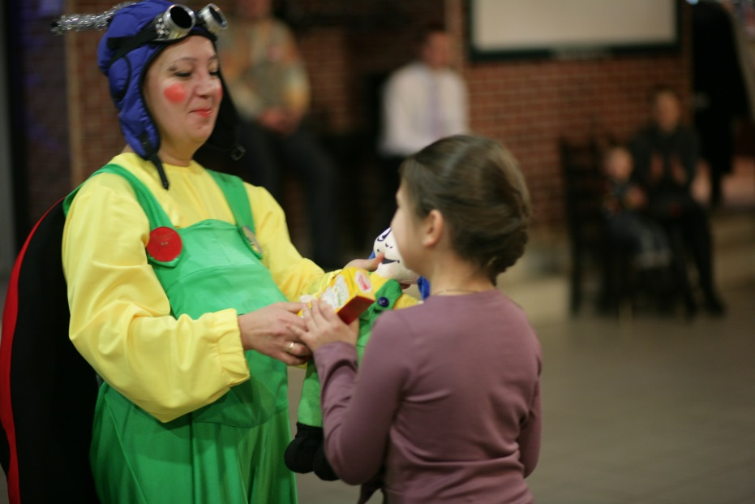

Slide 18
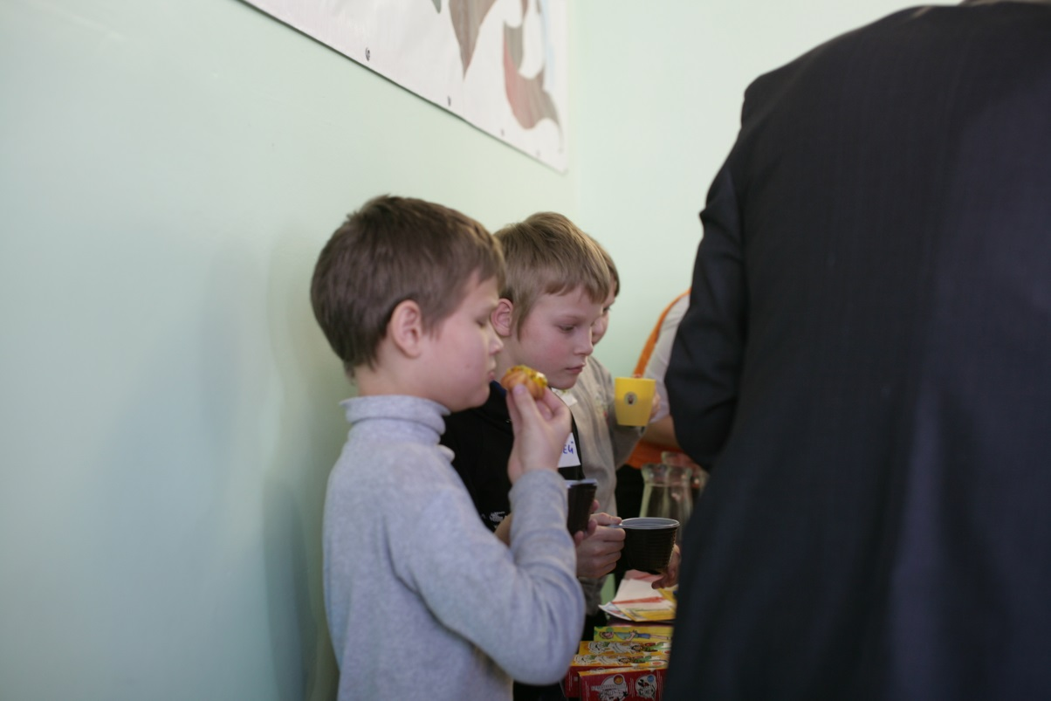
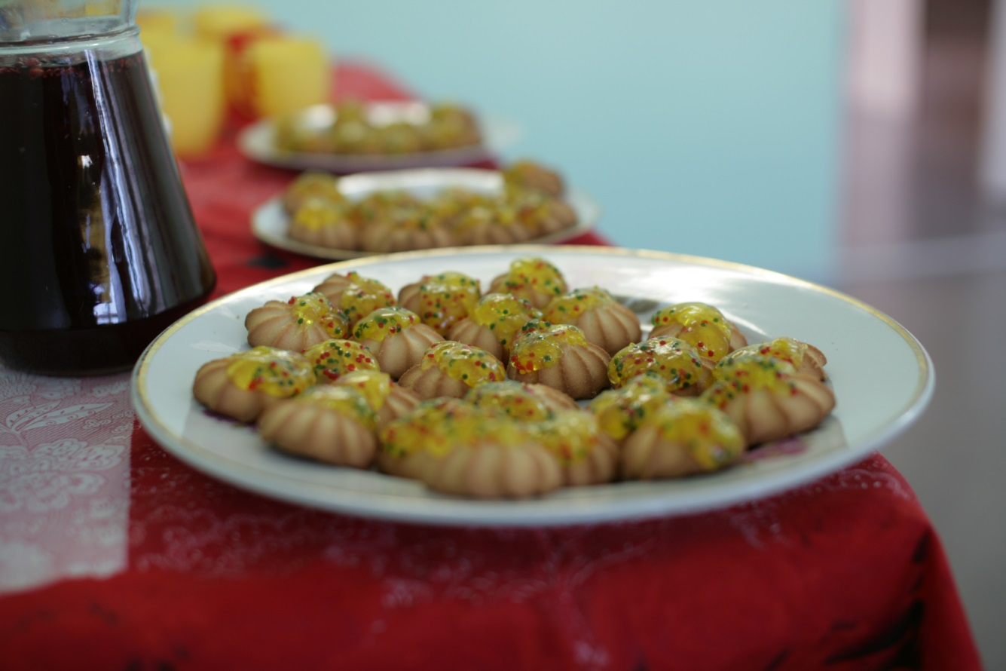
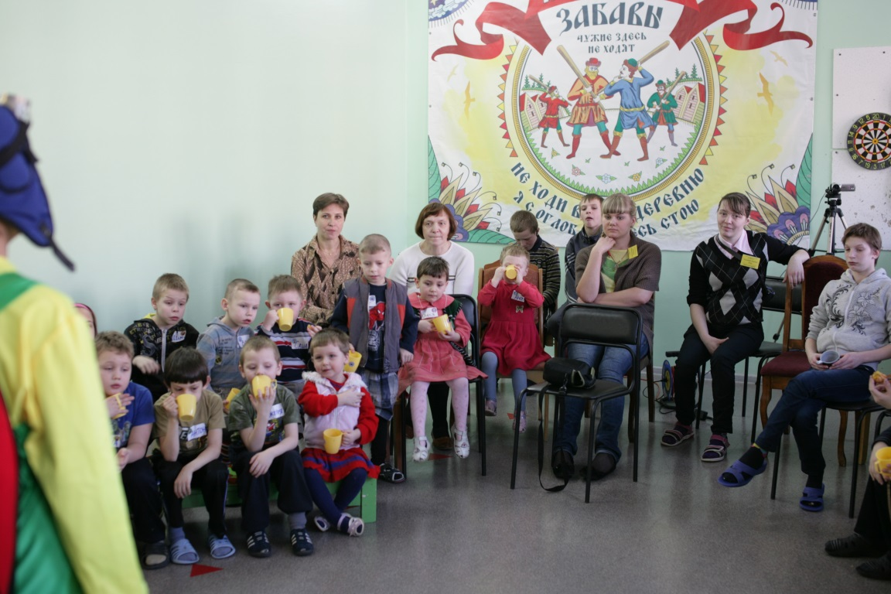
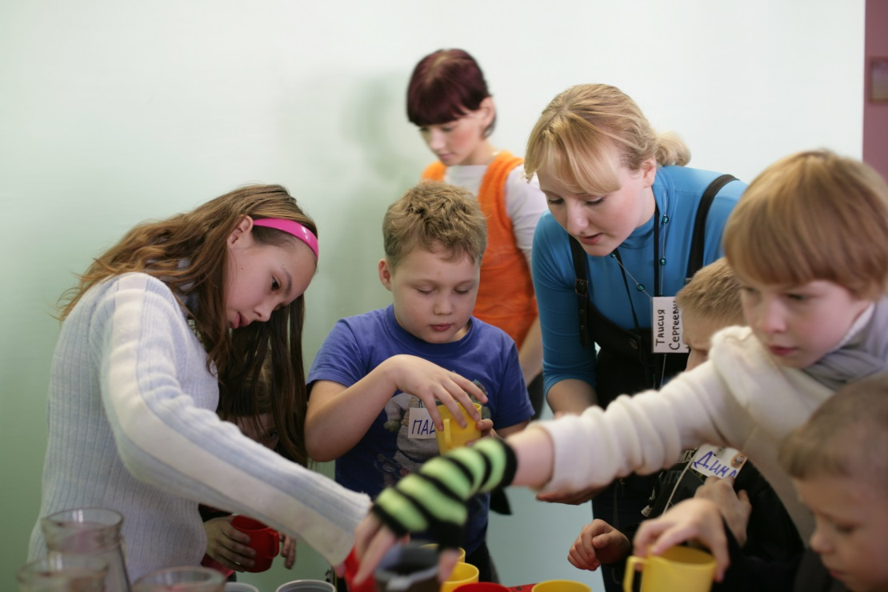

Slide 19
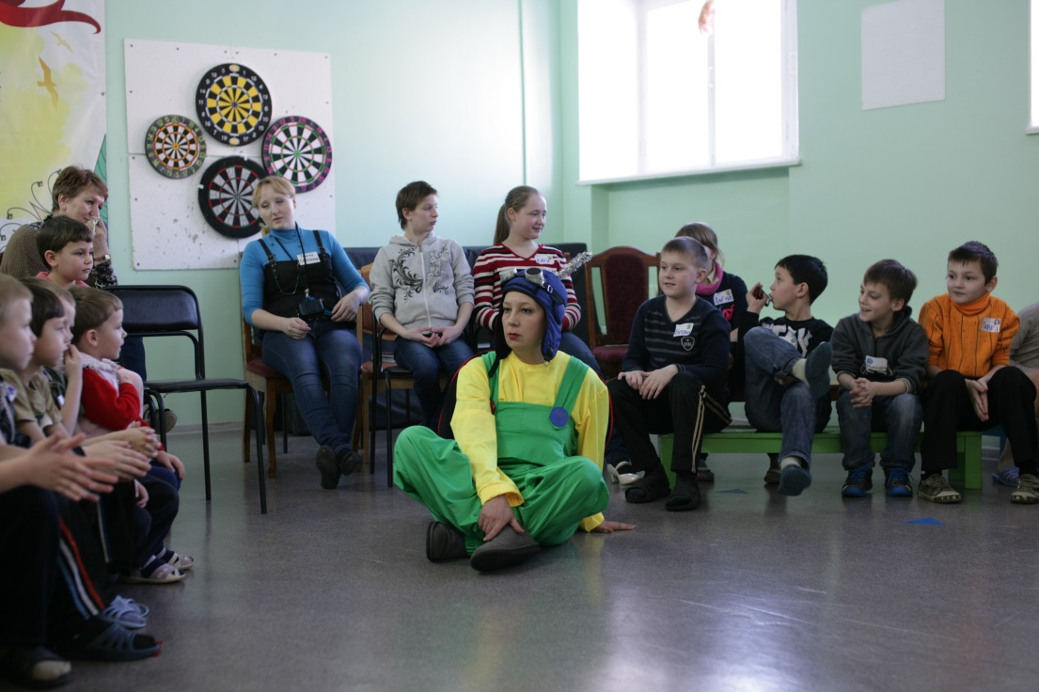
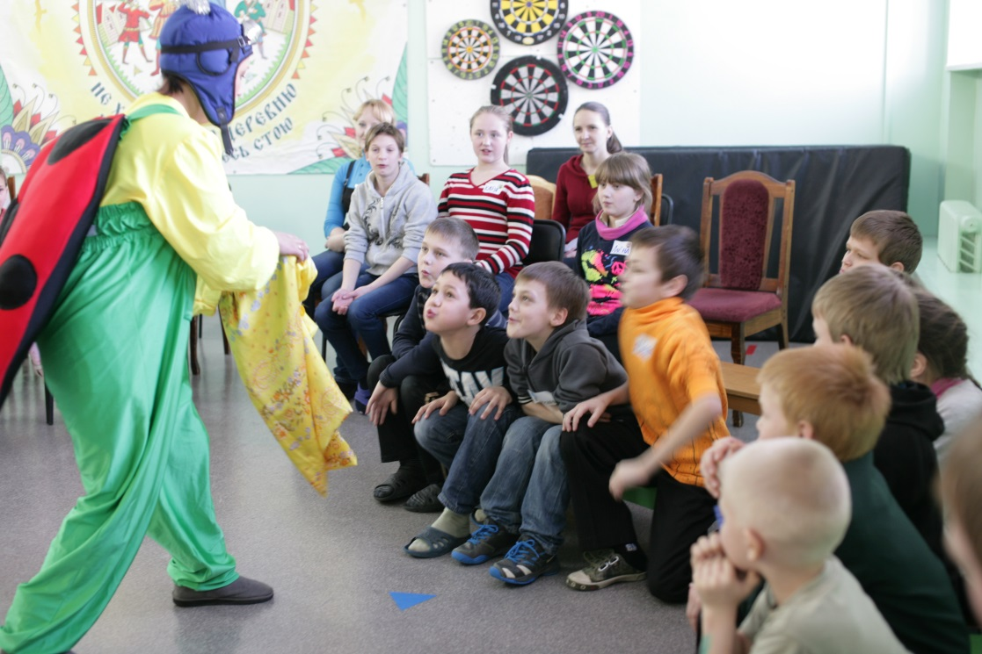
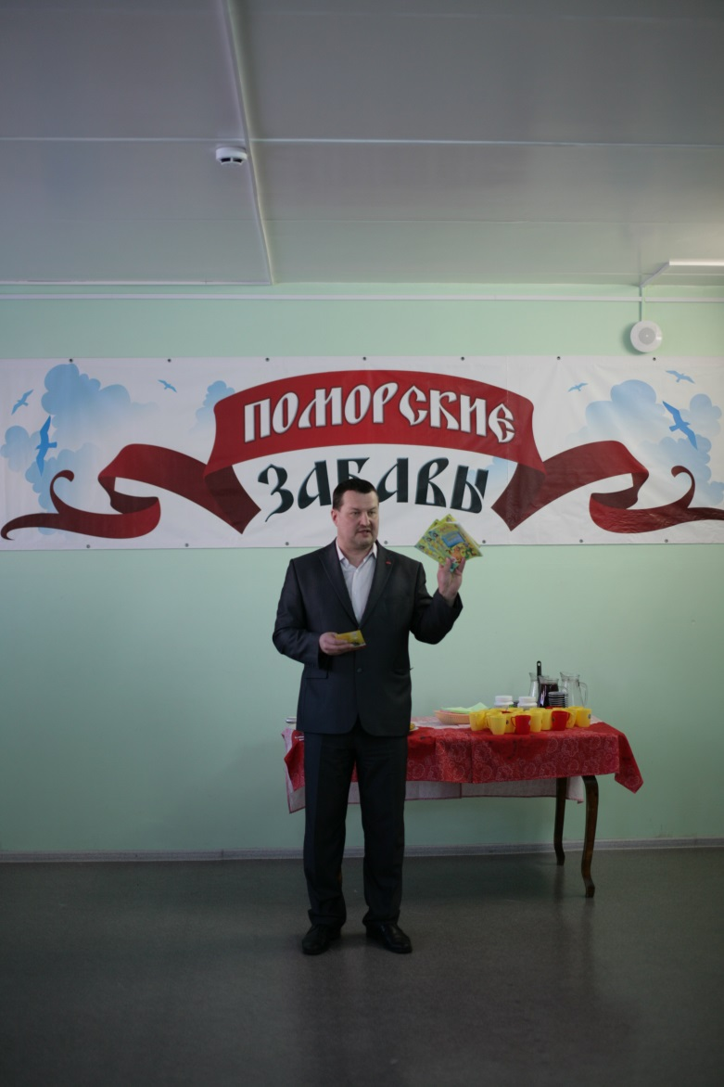
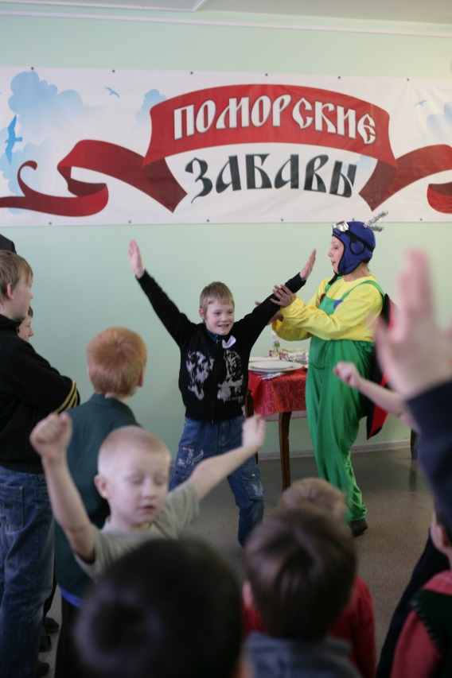
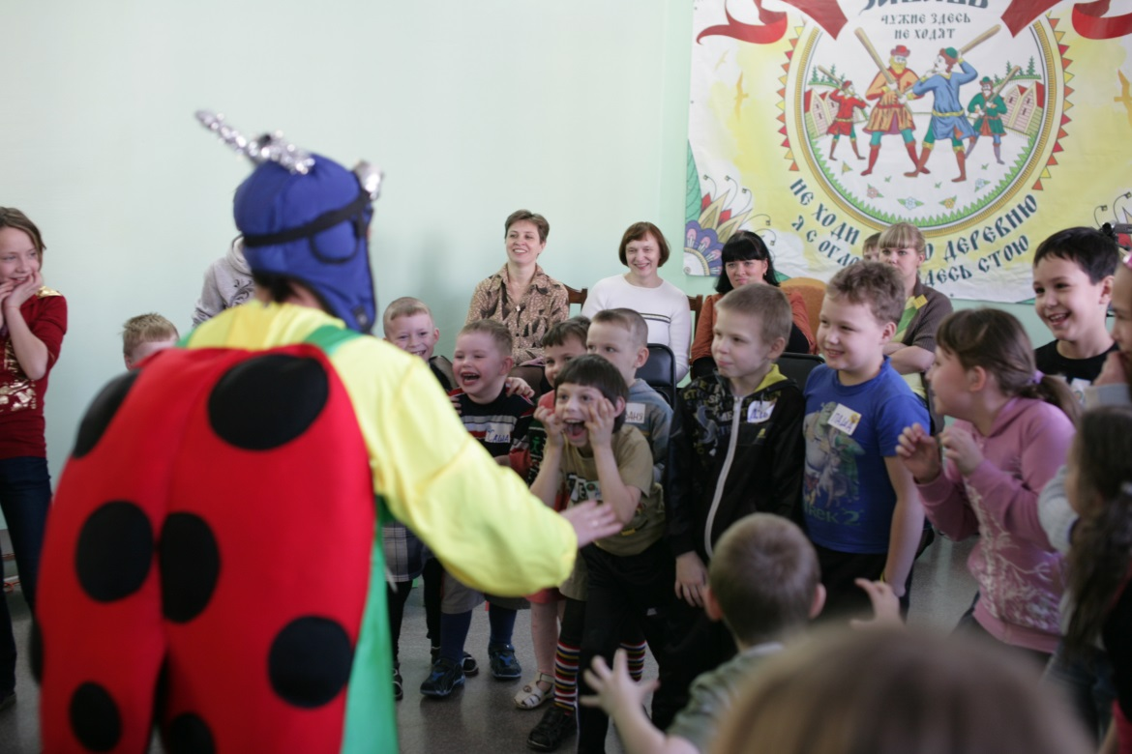
artlife.sever@gmail.com

Slide 20
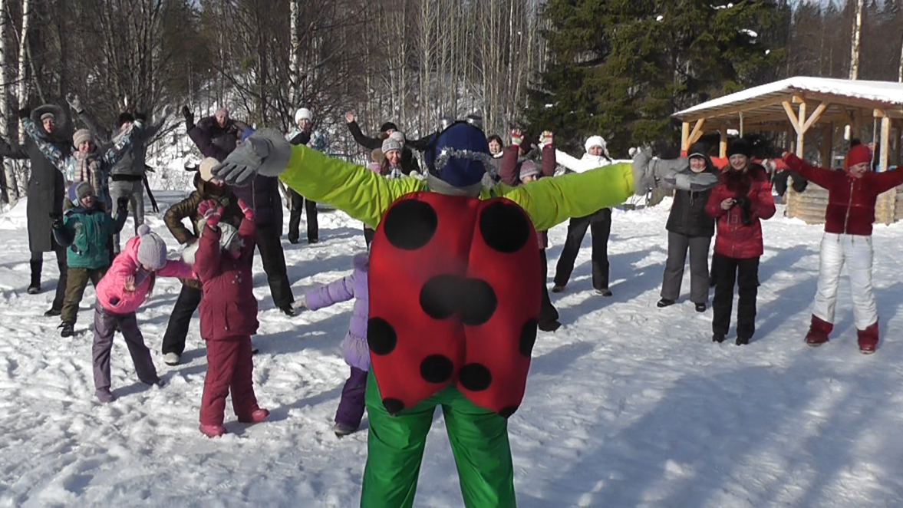
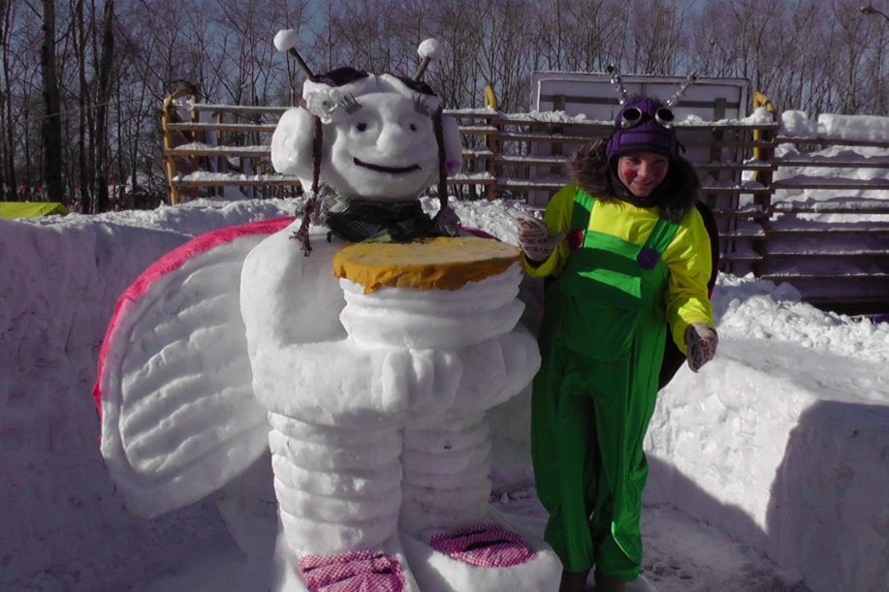
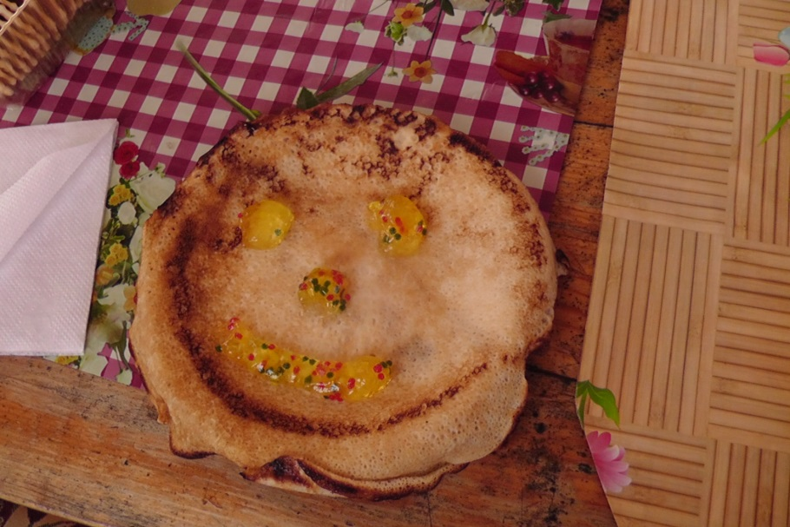
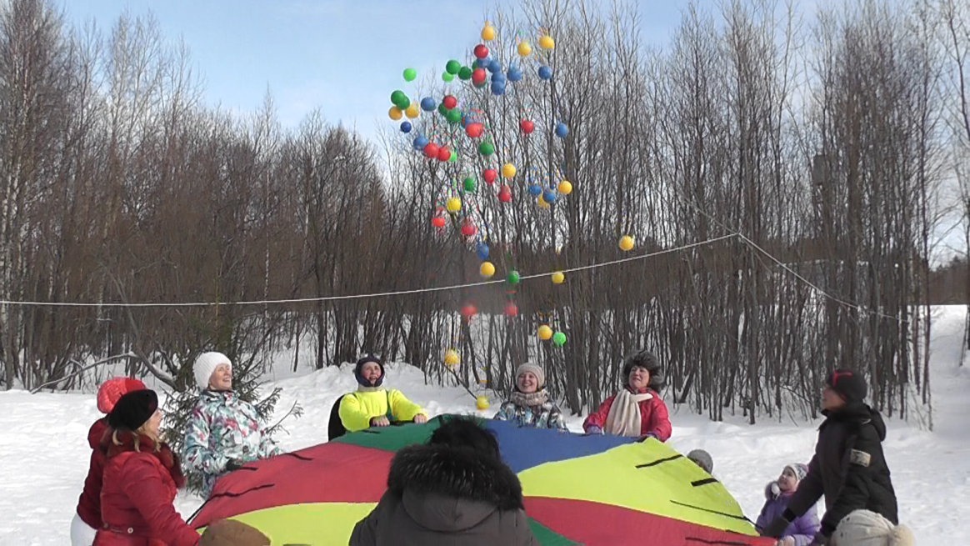
artlife.sever@gmail.com

Slide 21
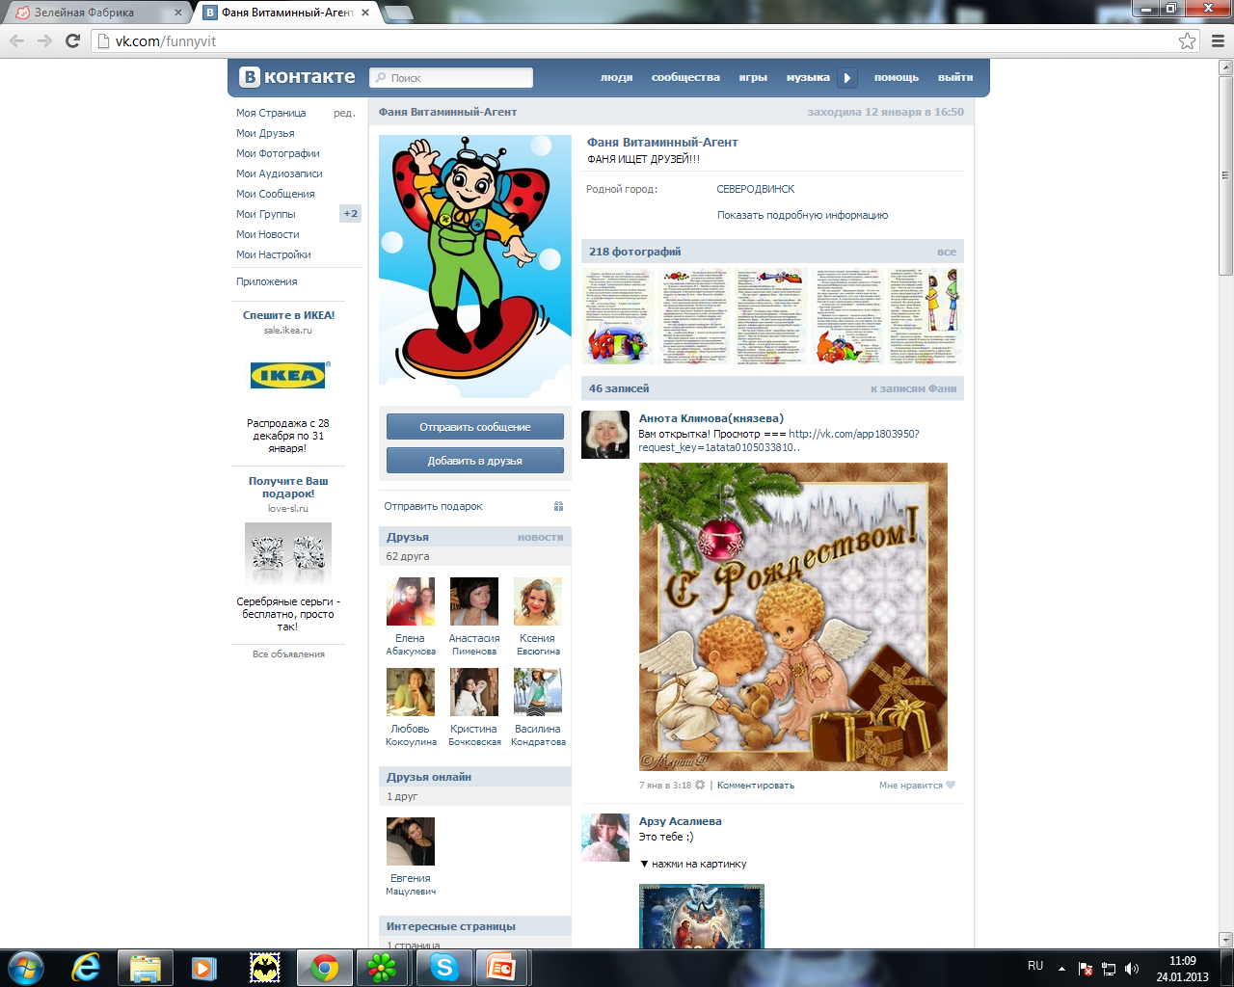
наша страничка ВКОНТАКТЕ
http://vk.com/funnyvit

Slide 22
Детская линейка:
Новинки и инструменты продвижения

Slide 23
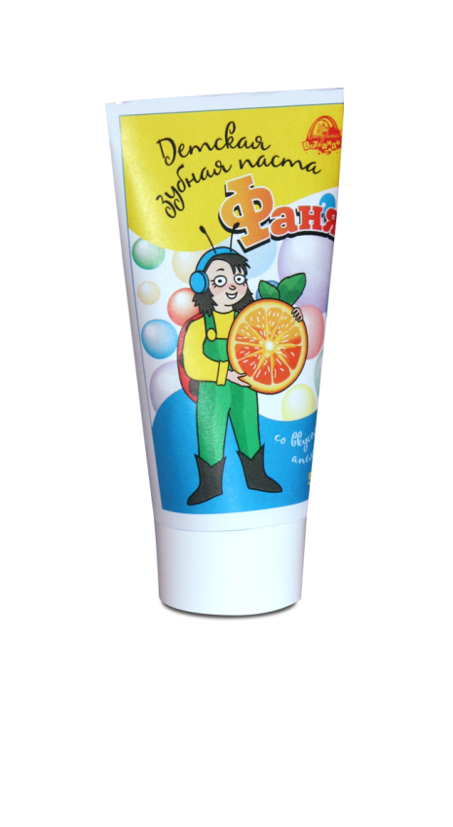
НОВЫЙ ДИЗАЙН УПАКОВКИ
Дизайн основан на иллюстрациях к сказке

Slide 24
КОЛЛЕКЦИЯ МАГНИТОВ
Каждый персонаж
состоит из четырех
пазлов и фасуется
в индивидуальный пакет с условиями акции

Slide 25
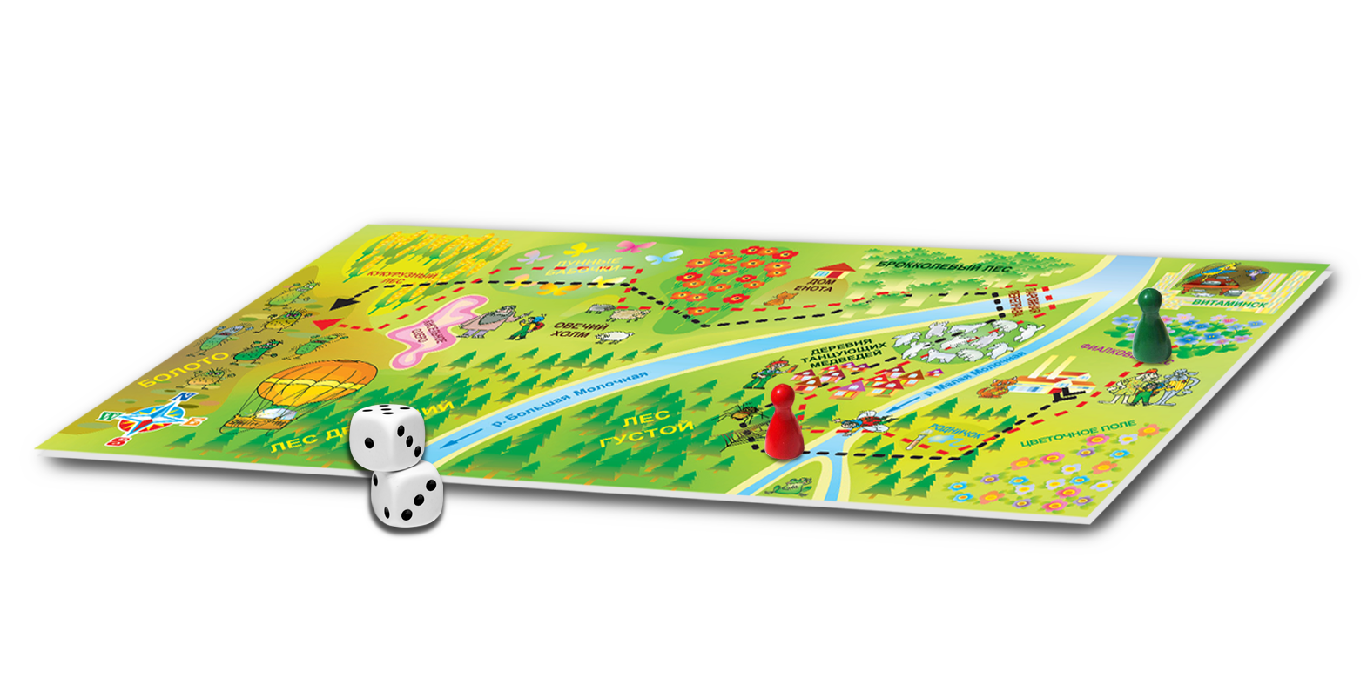
ПРИЗОВЫЕ ПРОДУКТЫ
Для собравших всю коллекцию магнитов
НАСТОЛЬНАЯ ИГРА «Приключение в Витландии»
игра для детей от 5 лет и для всей семьи, развивающая творческое мышление, внимание и т.п.
правила основаны на сюжетах сказки
в наборе: игровое поле, фишки и кубик

Slide 26
ПРИЗОВЫЕ ПРОДУКТЫ
Для собравших всю коллекцию выпусков
КНИЖКА «ПРИКЛЮЧЕНИЯ ФАНИ И ЕЕ ДРУЗЕЙ»
Полное издание в одной книге всех
семи выпусков «Приключений» +
БОНУС продолжение истории, которого
не было во вкладышах!

Slide 27
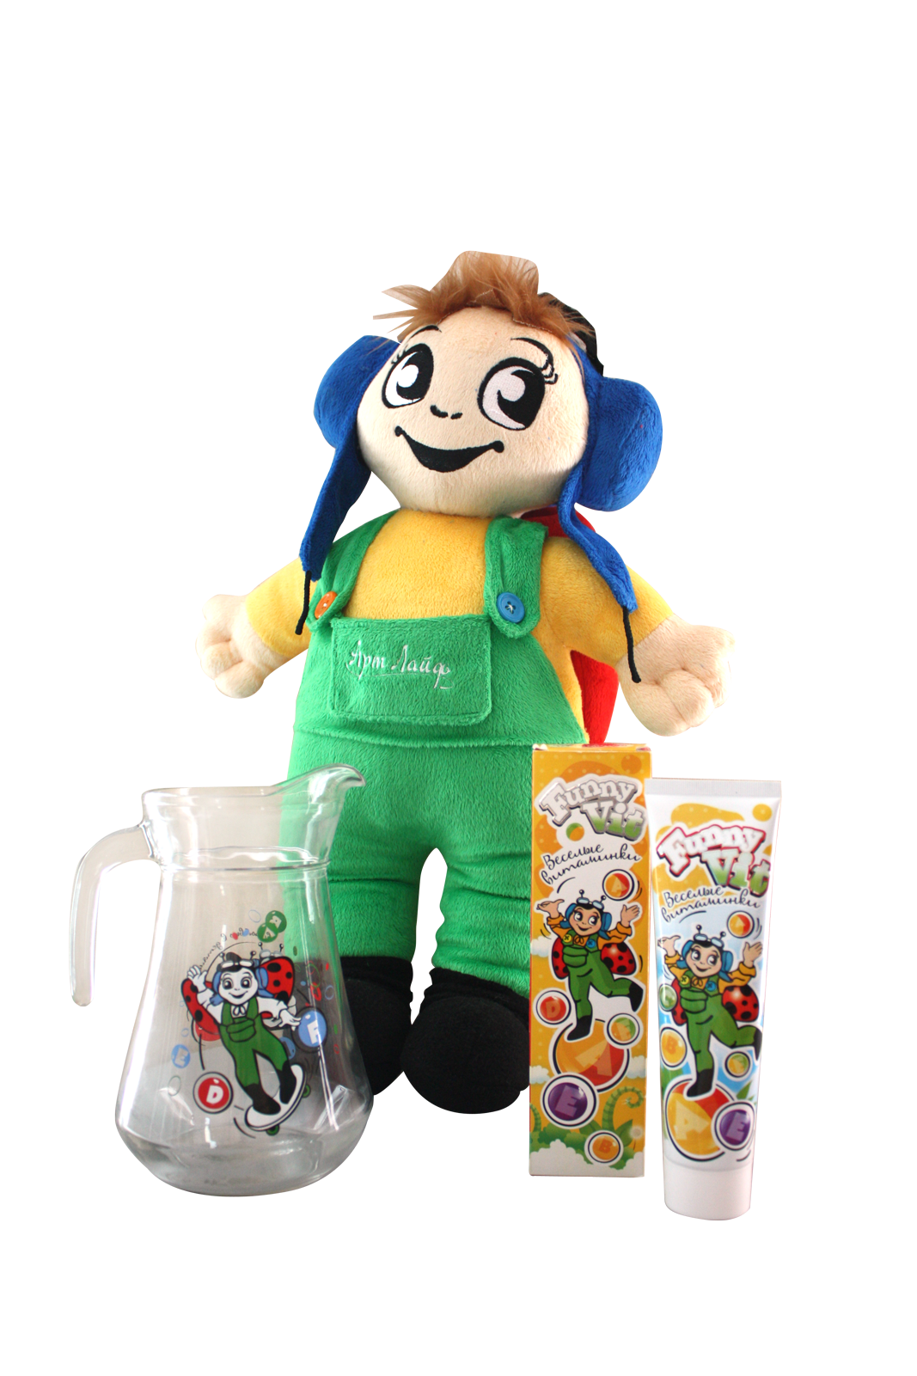
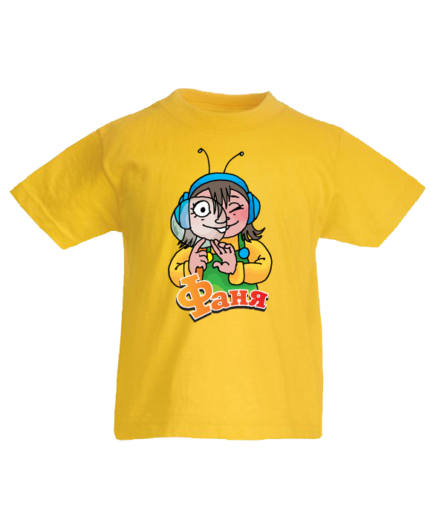
АТРИБУТИКА
ДЛЯ ПРАЗДНИКА

Slide 28
АТТРИБУТИКА
НА КАЖДЫЙ ДЕНЬ
КАНЦЕЛЯРСКИЕ
ПРИНАДЛЕЖНОСТИ
ЗНАЧКИ- СВЕТООТРАЖАТЕЛИ
АКТУАЛЬНО!!!
БРЕЛКИ
ЧЕХЛЫ ДЛЯ ТЕЛЕФОНА

Slide 30
ПАМЯТКА «МАМЕ НА ЗАМЕТКУ»
Основы здорового питания детей и примерное меню с включением продуктов Артлайф
ЗАЧЕМ?
Раздаточный материал
Тема для вхождения в аудиторию
Имидж эксперта

Slide 33
С любовью к детям!
Северодвинск
artlife.sever@gmail.com (8184)563-562

